Slide 1

Презентация по лабораторной работе №16
НФИ-02-18 Панкратьев Александр Владимирович

Slide 2
Задача
На пограничном контрольно-пропускном пункте транспорта имеются 2 пункта пропуска. Интервалы времени между поступлением автомобилей имеют экспоненциальное распределение со средним значением µ. Время прохождения автомобилями пограничного контроля имеет равномерное распределение на интервале [a, b].

Slide 3
Задача
Предлагается две стратегии обслуживания прибывающих автомобилей: 1) автомобили образуют две очереди и обслуживаются соответствующими пунктами пропуска; 2) автомобили образуют одну общую очередь и обслуживаются освободившимся пунктом пропуска. Исходные данные: µ = 1, 75 мин, a = 1 мин, b = 7 мин.

Slide 4
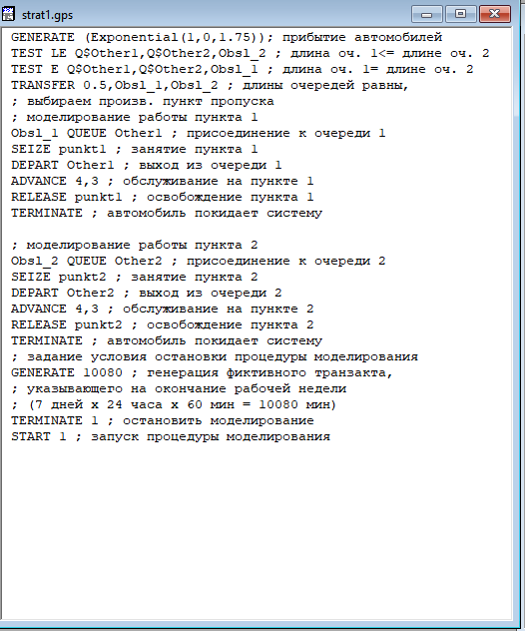
Решение задачи на GPSS
рис.1 Стратегия 1

Slide 5
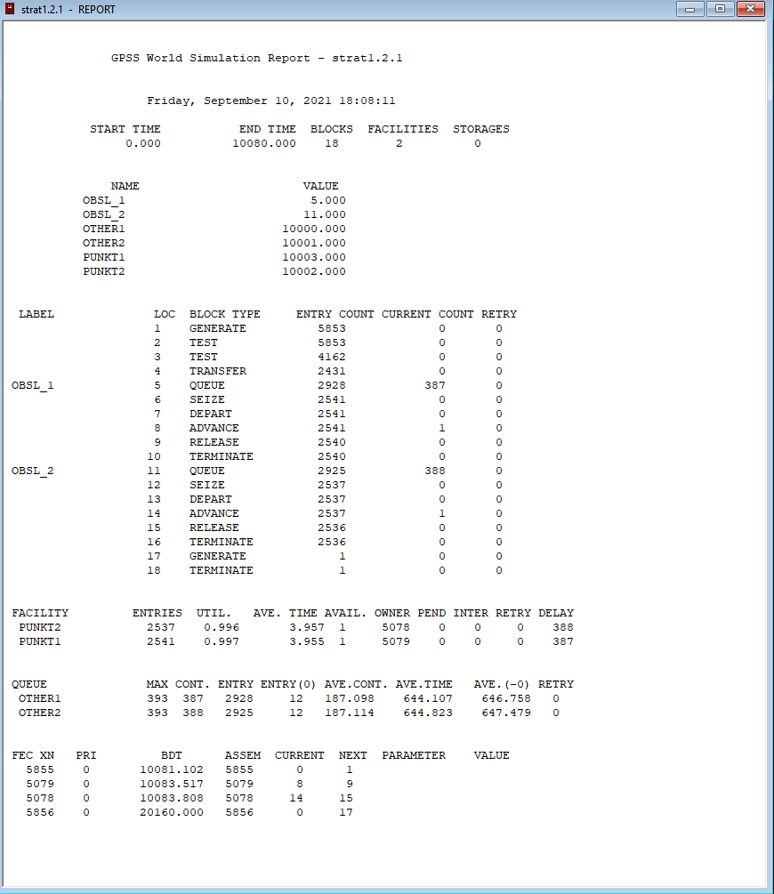
Решение задачи на GPSS
рис.2 Отчет 1 стратегии

Slide 6
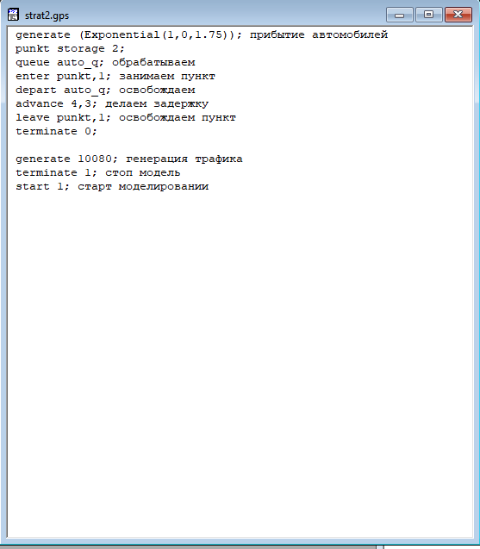
Реализация второй стратегии
рис.3 Стратегия 2

Slide 7
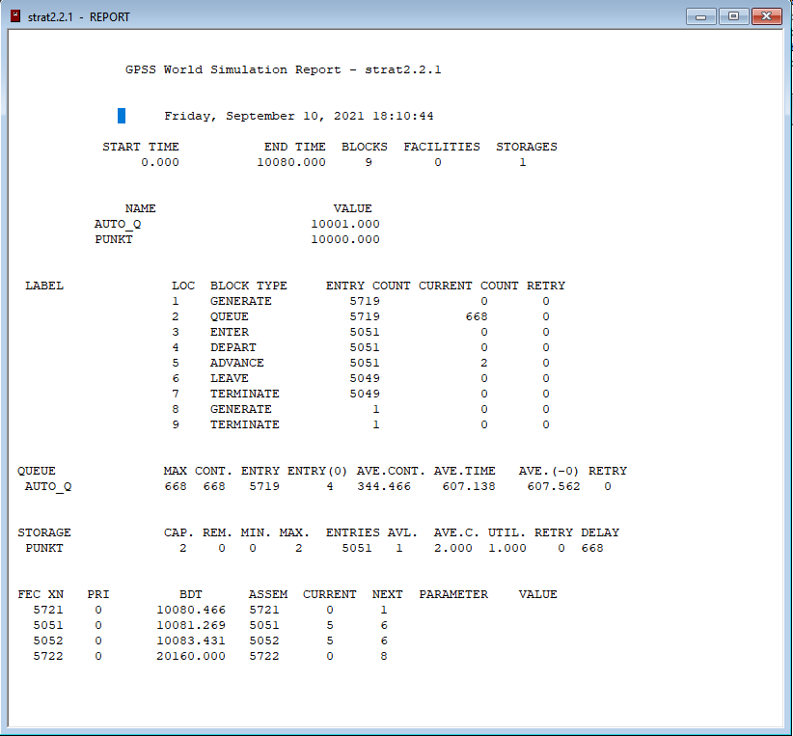
Реализация второй стратегии
рис.4 Отчет 2 стратегии

Slide 8
Таблица сравнений
Показатель | Стратегия 1 |  |  | Стратегия 2
 | Пункт 1 | Пункт 2 | Всего
Поступило автомобилей | 2928 | 2925 | 5853 | 5719
Обслужено автомобилей | 2540 | 2536 | 5076 | 5049
Коэффициент загрузки | 0.996 | 0.997 | 0.9965 | 1
Максимальная длина очереди | 393 | 393 | 786 | 668
Средняя длина очереди | 187 | 187 | 374 | 344
Среднее время ожидания | 646.758 | 647.479 | 647.1 | 607.562

Slide 9
Задание
Нужно рассмотреть варианты модели с одной, тремя и четырьмя проходными пунктами и выбрать, какая из них лучше остальных подходит для реализации модели. Один пункт было решено пропустить, так как вариант с двумя пунктами не являлся удовлетворительным. Следовательно, вариант в одним пунктом будет не лучше.

Slide 10
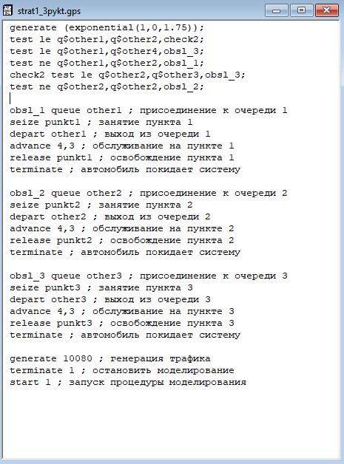
Три пункта по 1 стратегии
рис.5 3 пункта по стратегии 1

Slide 11
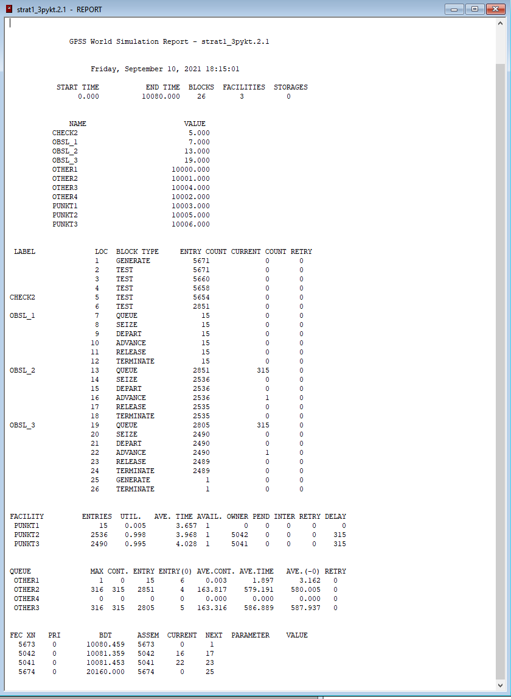
Три пункта по 1 стратегии
рис.6 результат по 3 пунктам по стратегии 1

Slide 12
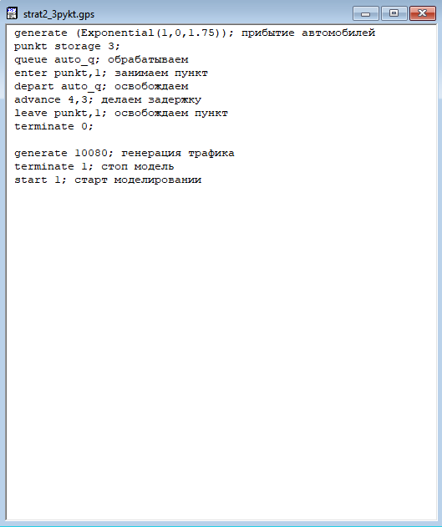
Три пункта по 2 стратегии
рис.7 3 пункта по стратегии 2

Slide 13
Три пункта по 2 стратегии
рис.8 результат по 3 пунктам по стратегии 2

Slide 14
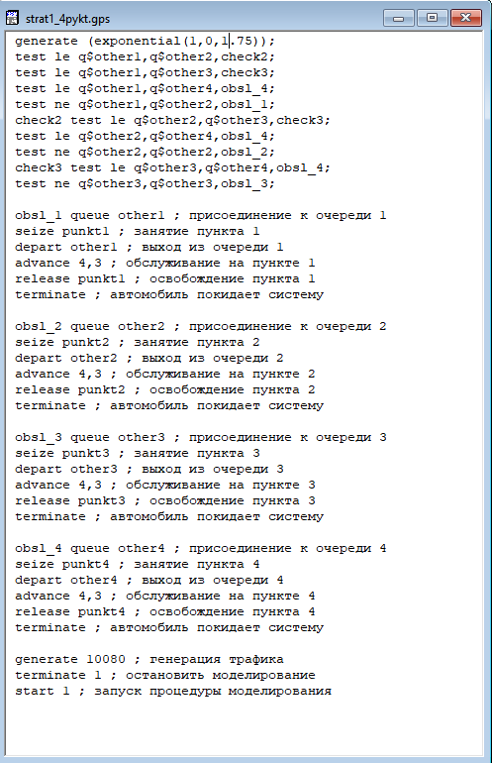
четыре пункта по 1 стратегии
рис.9 4 пункта по стратегии 1

Slide 15
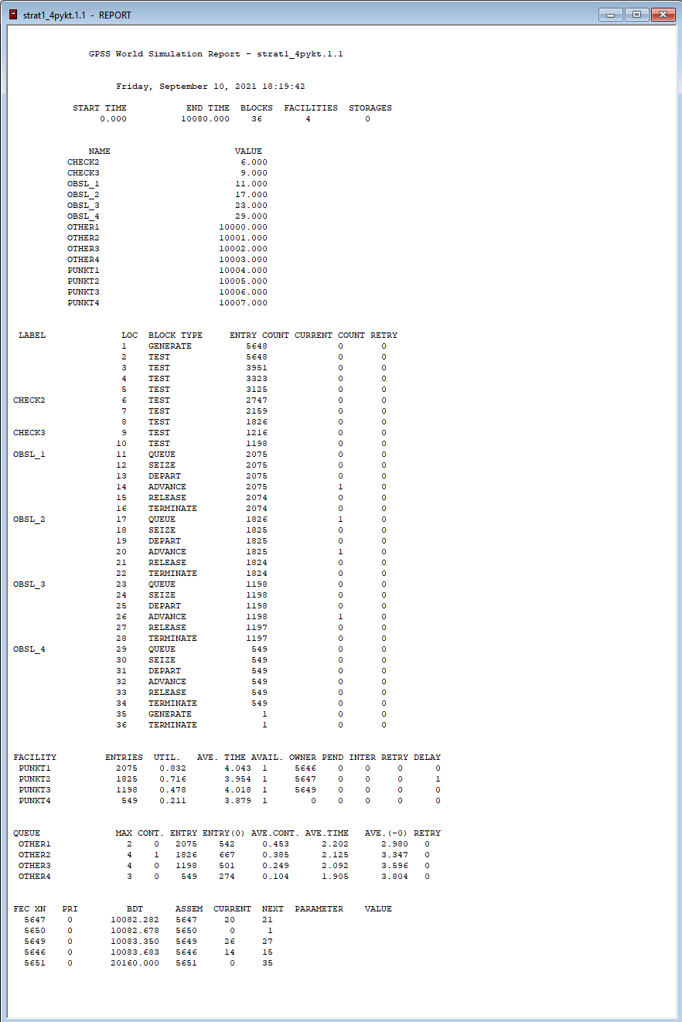
Четыре пункта по 1 стратегии
рис.10 результат по 4 пунктам по стратегии 1

Slide 16
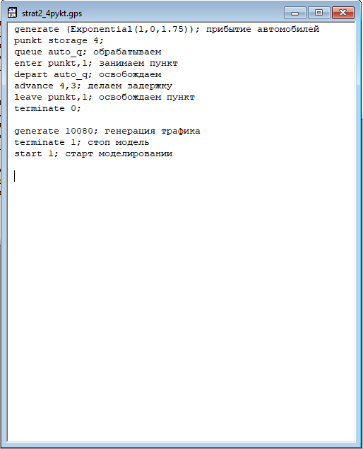
четыре пункта по 2 стратегии
рис.11 4 пункта по стратегии 2

Slide 17
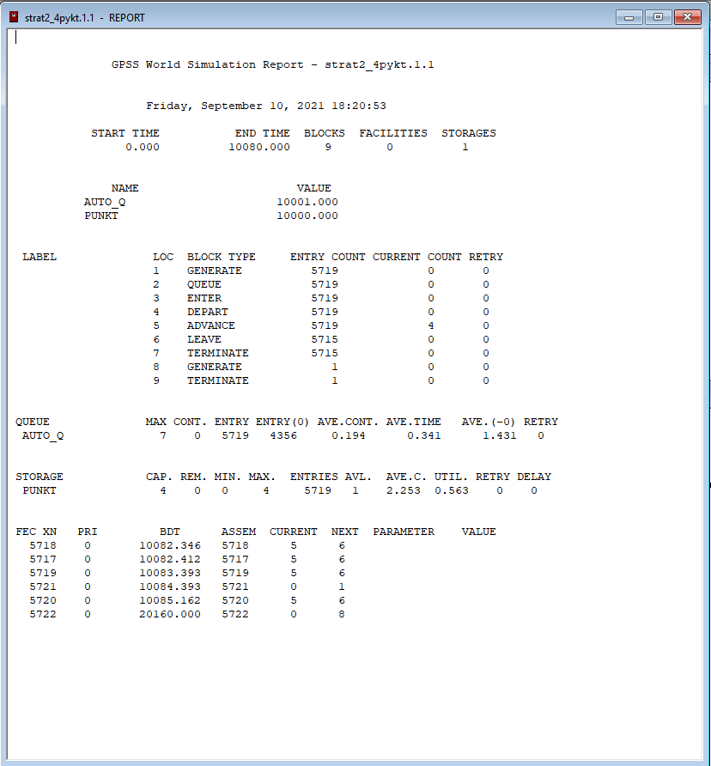
Четыре пункта по 2 стратегии
рис.12 результат по 4 пунктам по стратегии 2

